Slide 1
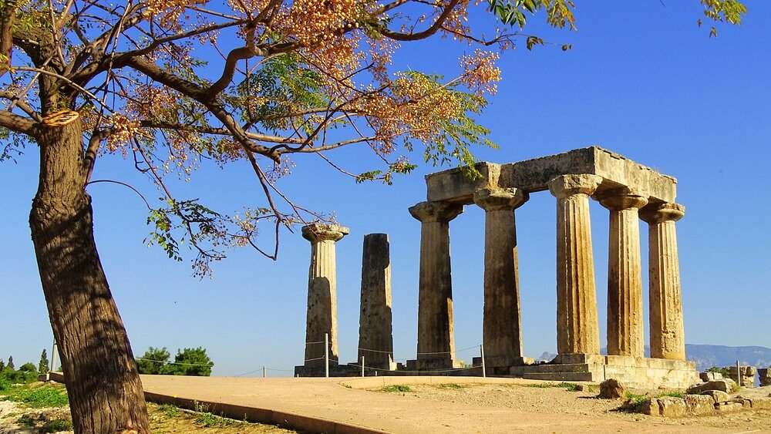
哥林多前書
1/3/2021
5 章 「教會中的淫亂」

Slide 2
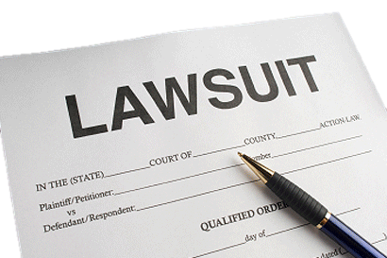
前言：
教會紀律的執行並不像一班「敬虔的警察」去抓
一個兇犯，乃比較像一群憂傷難過的弟兄姊妹想
去挽回犯了錯的家人
為什麼今天一般教會是很難執行紀律呢？
1. Church Hopping - 信徒常更換教會，而教會
彼此間也不聯繫
2. Legal Issue - 信徒控訴教會誹謗，揭人隱私，
損他聲譽

Slide 3
前言：
基本原則：
Private matter deals privately,
Public sin deals publicly
自古以來道德的三大陷阱：
權
財
色

Slide 4
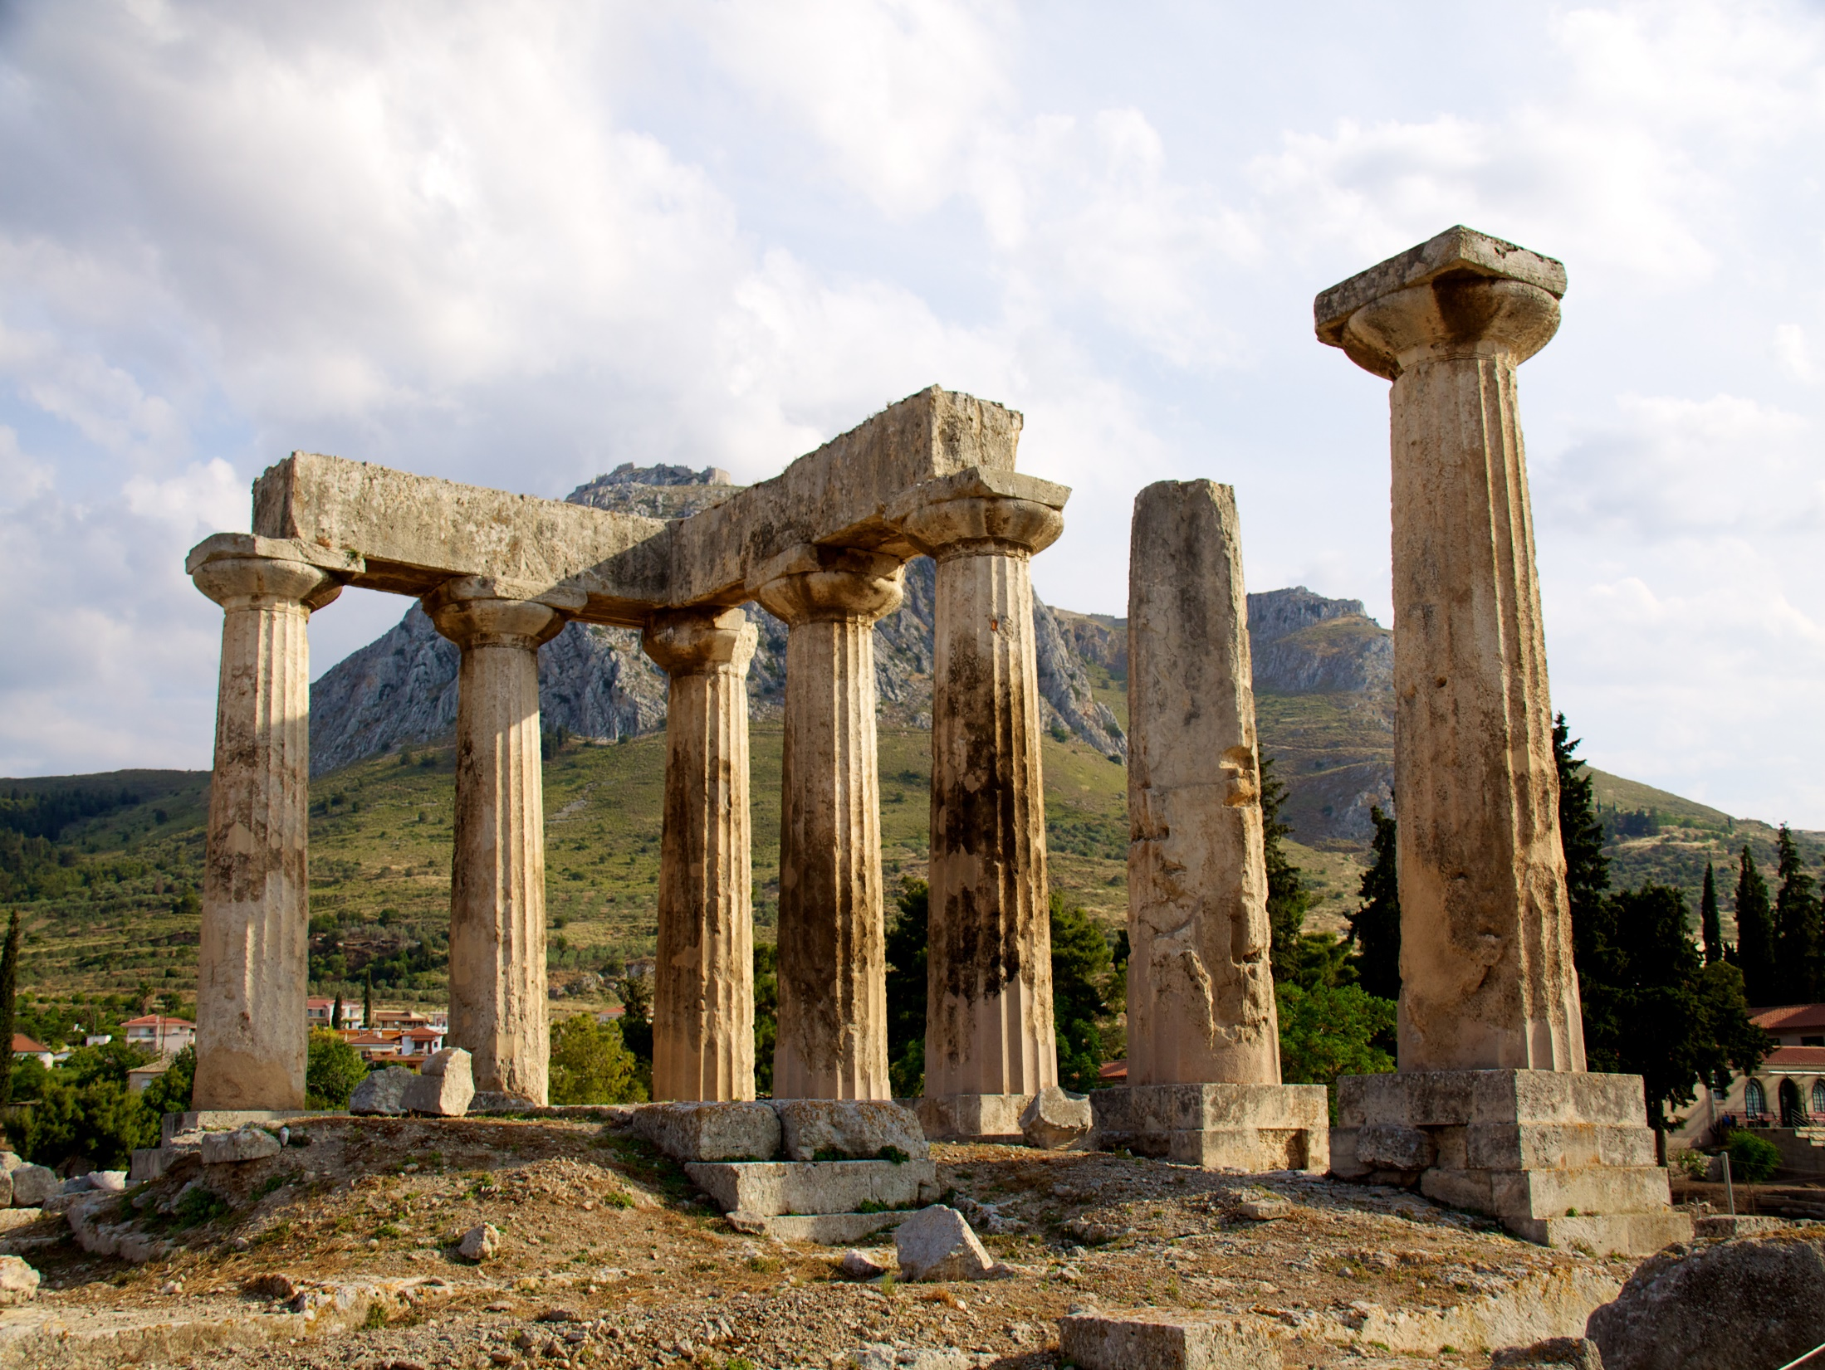
一. 教會與道德 (5:1-8)
A.罪案：亂倫
風聞在你們中間有淫亂的事... 就是有人
收了他的繼母 (1節)
•「風聞」應譯作「收到消息」
(不是謠言)
革來氏 (1:11)
•「你們中間」 = 教會中的肢體
(不是外人)
「人不可娶繼母」這等於掀開父親的衣襟
(申22:30) 「這人必受咒詛」 (申27:20)
這樣的淫亂連外邦人中也沒有！(1節)

Slide 5
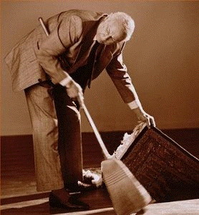
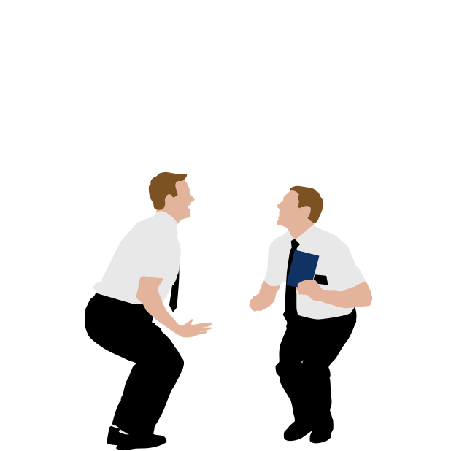
一. 教會與道德 (5:1-8)
B.錯誤：
容忍包庇罪惡
你們還是自高自大，並不哀痛，把行這事的人從你們中間趕出去。
•「家醜不外傳」企圖掩蓋？
• 自以為文明開放civilized
open-minded、包容力強、
tolerant 、有愛心 loving
•「哀痛」原文
=「為死人哀哭」

Slide 6
基督徒不是不應該「論斷」別人的嗎？
「論斷」與「判斷」之別？
Criticize vs Judge
批評 辨別
對人 對事
好壞 錯對
攻擊 建設
感受 事實
林前4:3-5 的「論斷」是批評別人的動機和服事，
但第5章處理的是有關犯罪的行為及教會的見證。

Slide 7
一. 教會與道德 (5:1-8)
C.正確處理：
*先要採取馬太18章的原則和步驟
倘若你的弟兄得罪你，你就去，趁著只有他和你在一處的時候，指出他的錯來。他若聽你，你便得了你的弟兄；他若不聽，你就另外帶一兩個人同去，要憑兩三個人的口作見證，句句都可定準。若是不聽他們，就告訴教會；若是不聽教會，就看他像外邦人和稅吏一樣 (15-17節)
*若是公開的罪，又或是拒絕認罪
It’s a public offense, and unrepentant

Slide 8
一. 教會與道德 (5:1-8)
C.正確處理：
1)「逐出教會」(最後一步) 目的：使其失去
教會保護，容易受到撒旦的攻擊
「凡有弟兄不按規矩而行，不遵守從我們所受的
教訓，就當遠離他」(帖後3:6)
「分門結黨的人，警戒過一兩次，就要棄絕他，
因為知道這等人已經背道，犯了罪，自己明知
不是，還是去作 」(提多3:10-11)

Slide 9
一. 教會與道德 (5:1-8)
C.正確處理：
2)「交給撒旦」- 與救恩無關，因教會根本
沒有施予救恩的權柄！
「那殺身體，不能殺靈魂的，不要怕他們；
惟有能把身體和靈魂都滅在地獄裡的，
正要怕祂」(太 10:28)
「凡他所有的都在你手中，只是不可伸手
加害於他」(約伯記 1:12)
身體因罪受到該得的刑罰，都好過沉淪到底不能得救

Slide 10
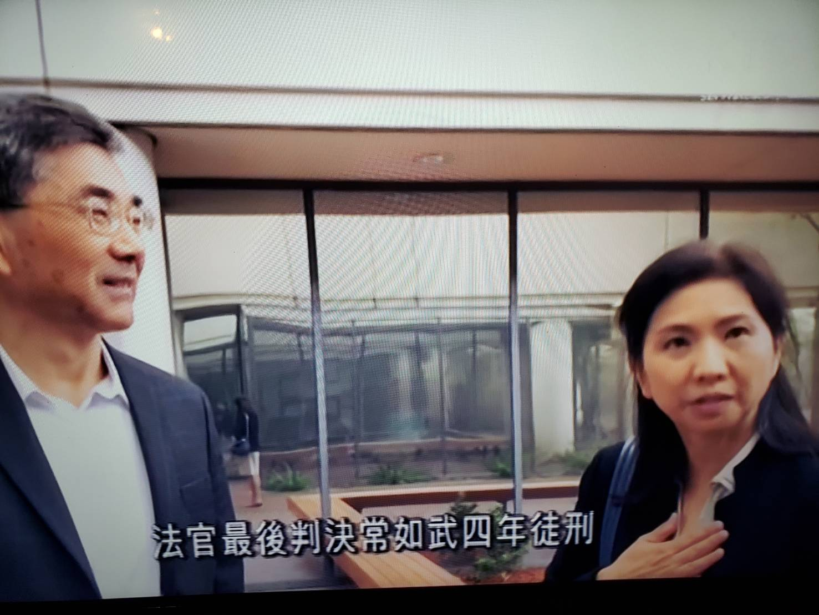
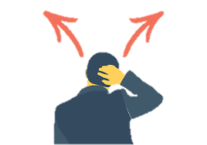
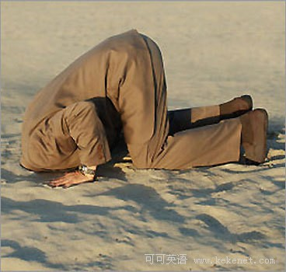
欺詐會友奉獻建堂捐款
七百多萬元
開除會員籍
CCIC 沒有 official membership，(正式會員制度) 我們要如何實行保羅對執行紀律的教導呢？
「駝鳥政策」
思考一下：

Slide 11
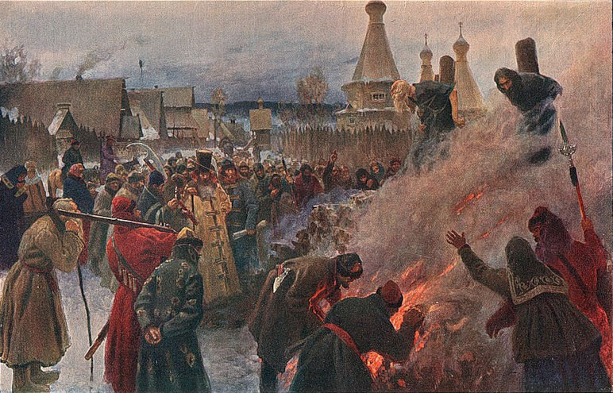
天主教卻以 林前 5:5 「交給撒旦」來支持當時
教庭有「特權」處死異端者 heretics

Slide 12
一. 教會與道德 (5:1-8)
C.正確處理：
3) 目的：
不為殺一警百、清理門戶、賠償
•動機是愛，為當事人的好處！
因為主所愛的，祂必管教，又鞭打凡所收納的兒子... 焉有兒子不被父親管教的呢？(來12:6, 8)
•情願身體死亡，靈魂卻得救
- 使其有悔改的心，如浪子回頭，因落
在困境而想起父親和家
- 盼望消極對付能帶來積極果效
教會要有從神來的智慧，在當眾處理時又要顧及
他人聲譽、會眾的感受、教會的見證...

Slide 13
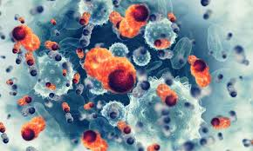
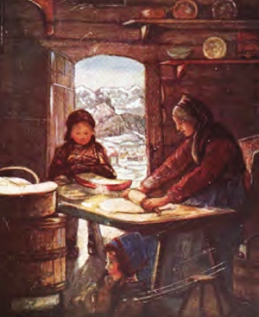
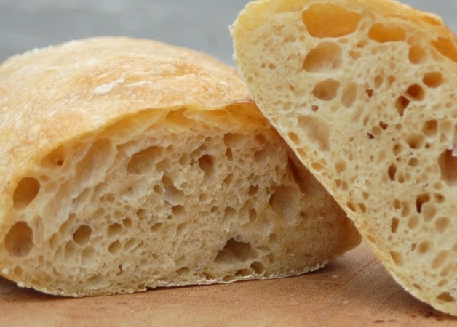
一. 教會與道德 (5:1-8)
罪如癌細胞
D. 原因：
不能讓罪蔓延
我們會對身體裡的癌細胞
仁慈嗎？
豈不知一點麵酵能使全團發起來麼？你們
既是無酵的麵，應當把舊酵除淨，好使
你們成為新團 (6-7節)
麵酵的比喻

Slide 14
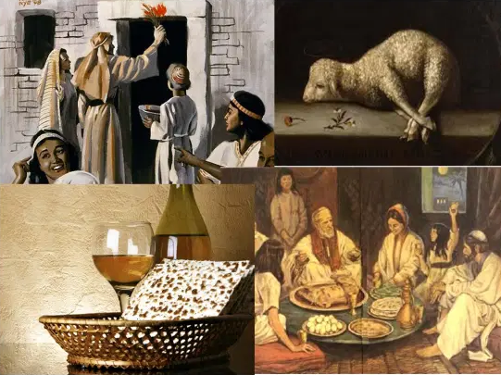
一. 教會與道德 (5:1-8)
D. 原因：
麵酵 = 不潔淨之物 = 罪
逾越節的意義 (出2:1-14)
羔羊的血 = 脫離審判
吃無酵餅 = 脫離罪惡

Slide 15
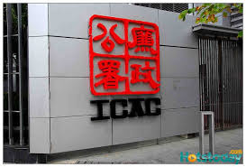
一. 教會與道德 (5:1-8)
D. 原因：
防止罪的發展
三歲學會偷，三十歲就去搶！
所有家長都在意自己兒女跟什麼樣的人常
在一起，怕他們受不良影響會學壞
教會犯罪，主就不同在，教會就不能興旺！

Slide 16
二. 教會與世界 (5:9-13)
A.信徒要維持聖潔：
1.不可與敗德者相交
不是鼓勵「避世主義」
不要被世俗沾污
若有稱為弟兄的是行淫亂的，或貪婪的，或拜偶像的... (11節)
不是指偶然犯罪者 (是不聽勸的教友！)
也不是指教外的人
教外人自有國家社團法規制裁，但神家內也需要
按「家規」來處理，尤其牽涉到神國的見證！

Slide 17
二. 教會與世界 (5:9-13)
A.信徒要維持聖潔：
2.連吃飯也不可以
斷絕來往？
還是指不能在一起擘餅？
在中東文化，同桌吃飯表示聯誼
刻意地「孤立」，當時代教會是強大的
社交團體
基督徒這樣很沒有愛心？
真正的愛是「勇於管教」
因為主所愛的，祂必管教
(來12:6)

Slide 18
二. 教會與世界 (5:9-13)
B.教會要施行審判
不能怕得罪人，而最後反而得罪神，
更何況是那人本身已經得罪了神！
教內的人豈不是你們審判的麼？(13節)
懲惡(審判)不同於論斷(批評)
你們中間誰是沒有罪的，誰就可以先拿石頭打他 (約8:7) 常被濫用的經節
用石頭打死犯奸淫的人，也是上帝吩咐的律法
(申17:5)，難道主耶穌真的自相矛盾嗎？
這話針對那邦假冒偽善，設下陷阱的執法者！

Slide 19
二. 教會與世界 (5:9-13)
C.要趕走惡人
你們應當把那惡人從你們中間趕出去
(13節)
•南非、洛杉磯、北區... 的經歷
D.教內與教外的人
因為審判教外的人與我何干？教內的人豈不是你們審判的麼？至於外人有神審判他們 (13節)
「若有人不聽從... 要記下他，不和他交往，
叫他自覺羞愧，但不要以他為仇人，
要勸他如弟兄」(帖後3:14-15)

Slide 20
罪行與罪人之別
保羅為何不允許與犯罪的信徒
來往，卻允許與教外的犯罪者
來往呢？
神的忿怒必臨到那悖逆之子。所以，你們不要與他們同夥 (弗5:6-7)
那暗昧無益的事，不要與人同行，倒要責備行這事的人 (弗5:11)
不要在別人的罪上有分，要保守自己清潔
(提前5:22)
你們要愛惜光陰，用智慧與外人交往 (西4:5)

